Slide 1
КУБАНЬ
ОЛИМПИЙСКАЯ

Slide 2
Совершенство
Дружба
Уважение

Slide 3
Дух в движении
Смелость
Решительность
Вдохновение
Равенство

Slide 4
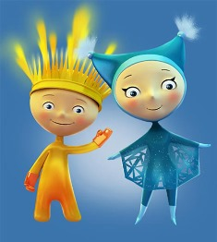
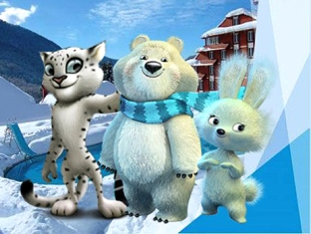
Талисманы Олимпийских и
Паралимпийских игр

Slide 5
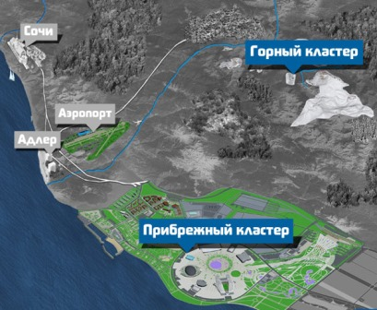

Slide 6
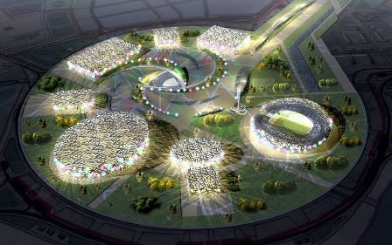
Прибрежный кластер

Slide 7
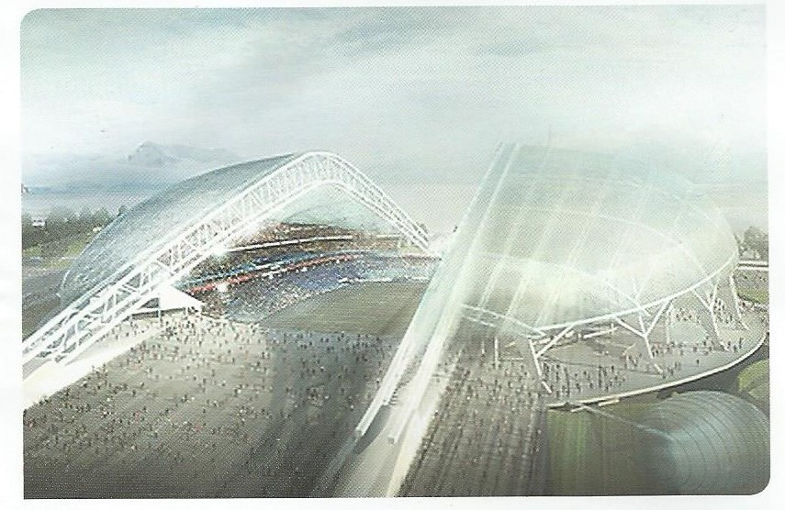
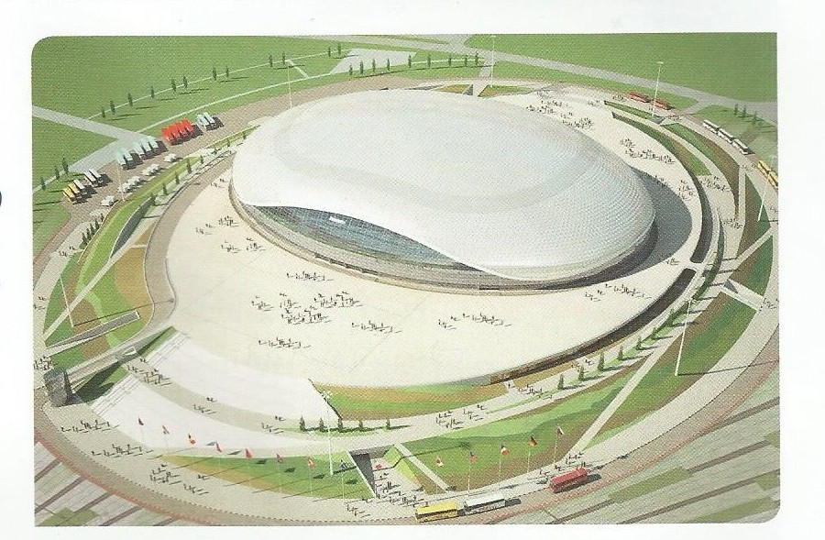
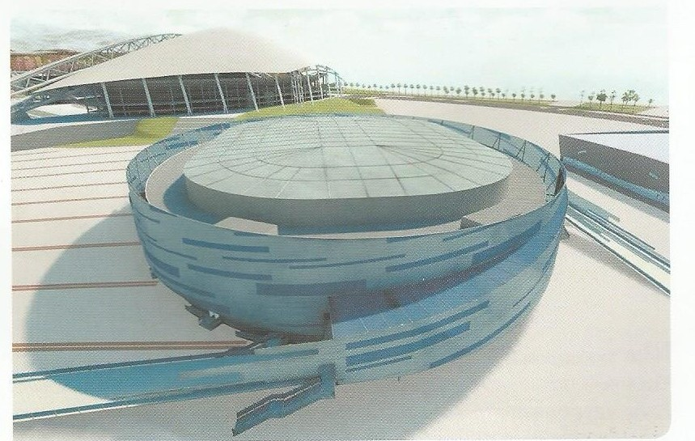
ФИШТ
Большой
Шайба

Slide 8
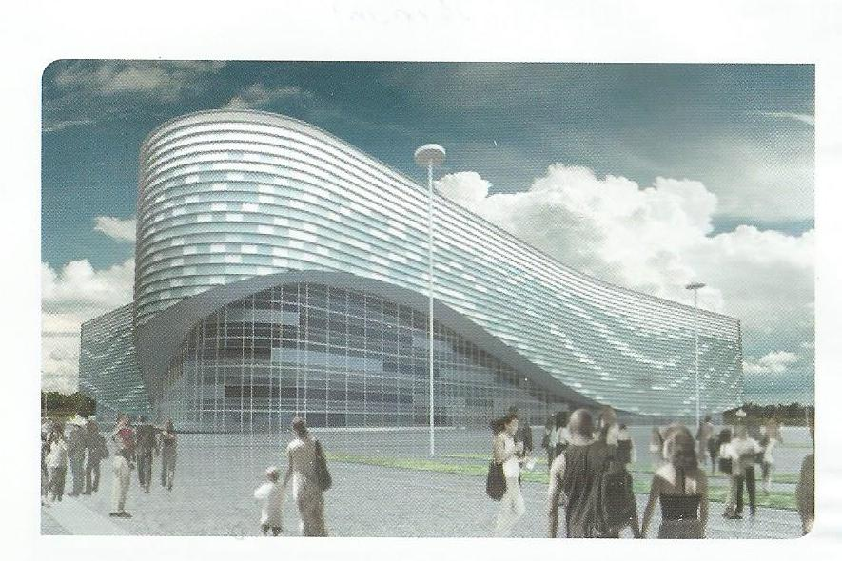
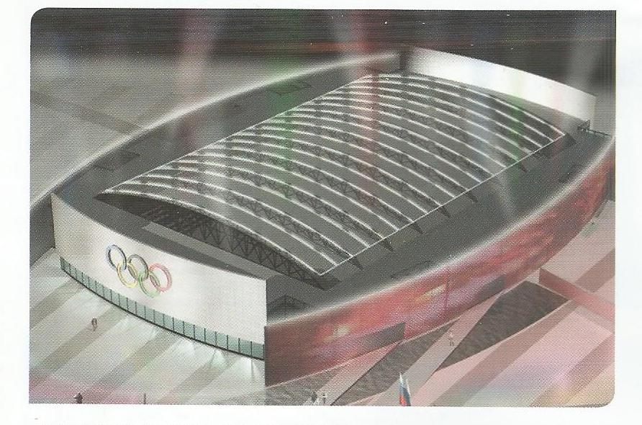
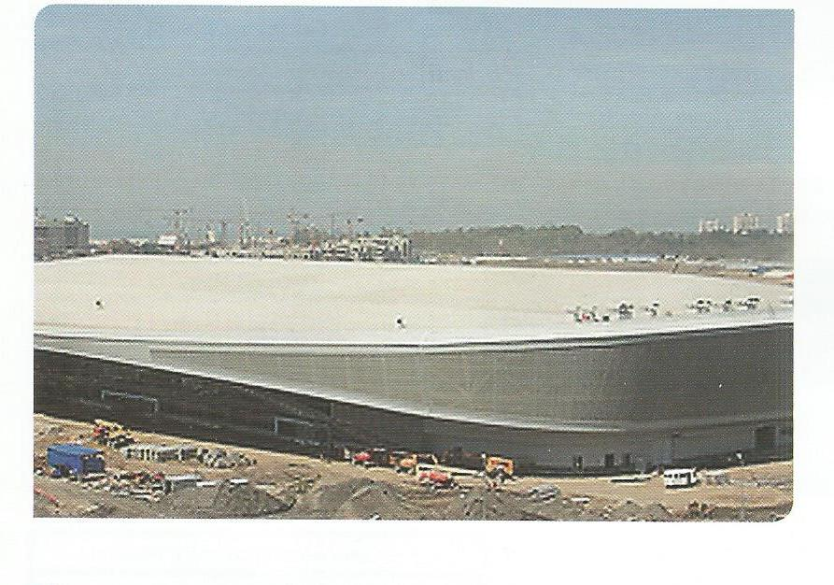
Айсберг
Ледяной Куб
Адлер-арена

Slide 9
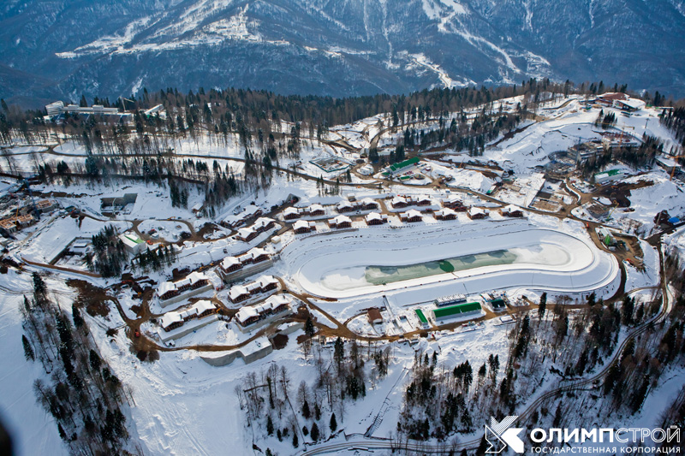
Горный кластер

Slide 10
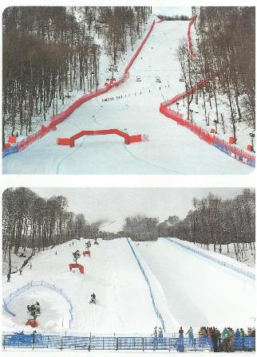
РОЗА ХУТОР
Горнолыжный центр
Экстрим-парк

Slide 11
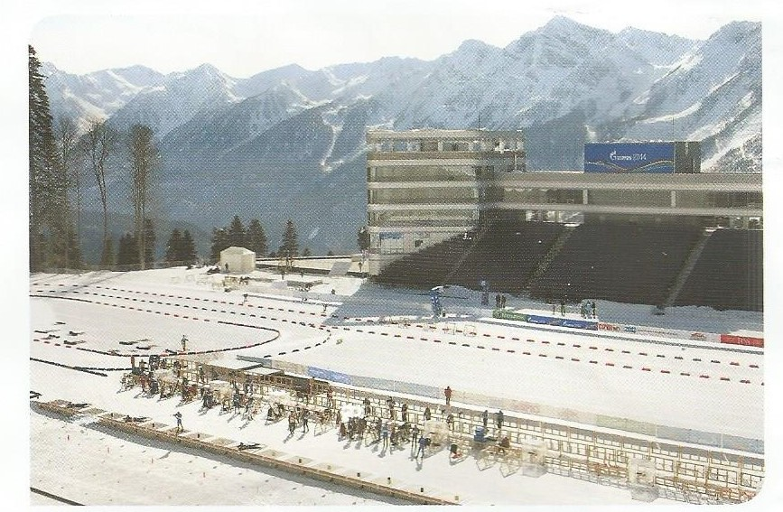
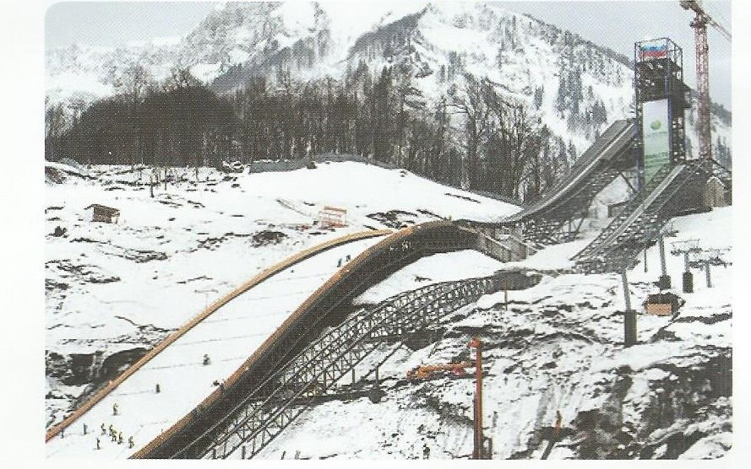
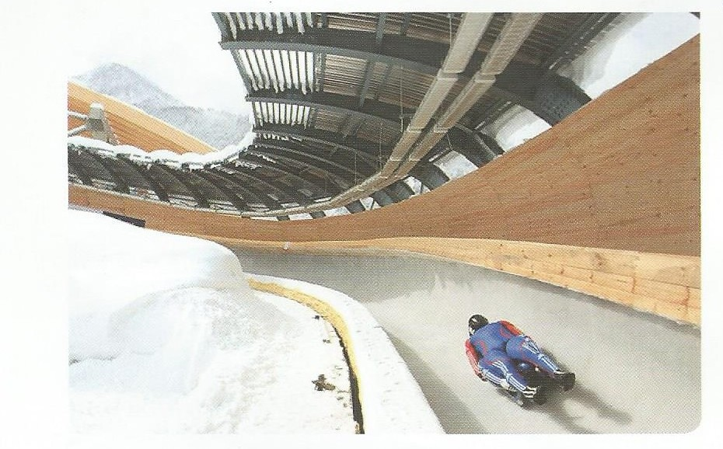
Лаура
Русские горки
Санки

Slide 12
СОЧИ
ДА !

